Slide 1
OIS: Object's Indexed Serialiation
Version 02.03
  Un sistema jerárquico de almacenamiento de objetos TOL de estructura arbitraria basado en ficheros binarios

Slide 2
Qué es una imagen OIS?
Un almacén en un soporte permanente (ficheros, BBDD,...)
de un conjunto TOL arbitrario y todos sus objetos descendientes de forma jerárquica,
que se puede cargar total o parcialmente en ulteriores ejecuciones de TOL,
asegurando compatibilidad multiplataforma y de lectura de formatos antiguos

Slide 3
Qué información almacena OIS?
características generales de un objeto TOL
  identificación: modo(fun,obj,str), tipo, nombre;
  documentación: descripción, expresión;
  otros elementos de orden interno
representaciones serializadas
  el valor mismo para los tipos escalares (Text,Real,...)
  el árbol sintáctico para los virtuales (Code,Serie,...)
  caché de datos precalculados (Serie, TimeSet)
  las direcciones de los elementos de cada Set
información auxiliar
  cabecera: meta-datos para la descodificación
  índices: jerarquía de conjuntos para la carga parcial

Slide 4
Tipo I: Módulos precompilados
  Contenido: el resultado de incluir un fichero .tol con funciones y objetos globales de configuración, que forman parte de librerías de código estable.
  Integridad referencial: basada en fecha y tamaño de los ficheros involucrados
  Actualización: poco frecuente.
  Ubicación: el directorio Ois.DefRoot de forma transparente
  Ejemplo:
    Set Ois.UseModule(“fichero.tol”);
    /*
    Carga un módulo OIS precompilado que almacena todos los objetos de un fichero TOL
    que será compilado sólo si es necesario para reconstruir la imagen OIS, o sea, si
    no existe o no está actualizada.
    La imagen OIS se generará dentro del directorio especificado en la variable
    globalText Ois.DefRoot. El path se construye en función del directorio en curso y
    del nombre del fichero tol. Por defecto, todos los módulos construidos desde el
    mismo directorio se incluirán dentro de un mismo archivo comprimido con ZipArchive
    y de extensión .oza que se puede abrir con cualquier programa compatible con ZIP.
    */

Slide 5
Tipo II: Almacén estático
  Contenido: conjunto de objetos arbitrarios, preferentemente locales, para su análisis ulterior mediante carga total o parcial.
  Integridad referencial: ninguna
  Actualización: ninguna, salvo que el usuario la reconstruya por su cuenta y riesgo
  Ubicación: a voluntad del usuario, que puede usar el alias ois:/ que se reemplazará por Ois.DefRoot
  Ejemplo:
    Set ejemplo_001 = [[
    Set a = [[1,2,3]], Text hola = "Hola", Date dte = y1994m04d24,
    Set s1 = [[ Polyn dif = 1-B,
    Serie diasMes_ = SubSer(CalVar(C,D(1)),y2000,y2010) ]],
    Real Fun01(Real x) { x+10} ]];
    //almacenamiento de un conjunto cualquiera en un fichero compacto .oza:
    Real Ois.Store(ejemplo_001,"ois:/ej/ejemplo_001.oza");
    //carga total (uso recomendado)
    Set Include("ois:/ej/ejemplo_001.oza");
    //carga parcial (para usuarios avanzados)
    Serie Ois.Load("ois:/ej/ejemplo_001.oza",Empty,Set {options= [[partialLoad=[["s1","diasMes_"]] ]]})[1];

Slide 6
Tipo III: Caché de objetos TOL
  Contenido: el resultado de incluir un fichero .tol con objetos de cálculo pesado
  Integridad referencial: basada en fecha y tamaño de los ficheros involucrados y ampliada eventualmente por el usuario
  Uso: reproducción masiva con coste de reevaluación mínimo
  Ubicación: el directorio Ois.DefRoot de forma transparente.
  Ejemplo:
    Set Ois.UseModule(Ois.CheckUpdCaducity(“myfile.tol”,7));
    /*
    Almacena un máximo de 7 días el contenido de la caché de datos definidos en
    “myfile.tol” si no se cambian los ficheros fuente.
    Si se intenta cargar pasados los 7 días se destruye la caché y la reconstruye desde
    cero.
    Si se quiere una caducidad de una hora bastaría poner 1/24.
    */

Slide 7
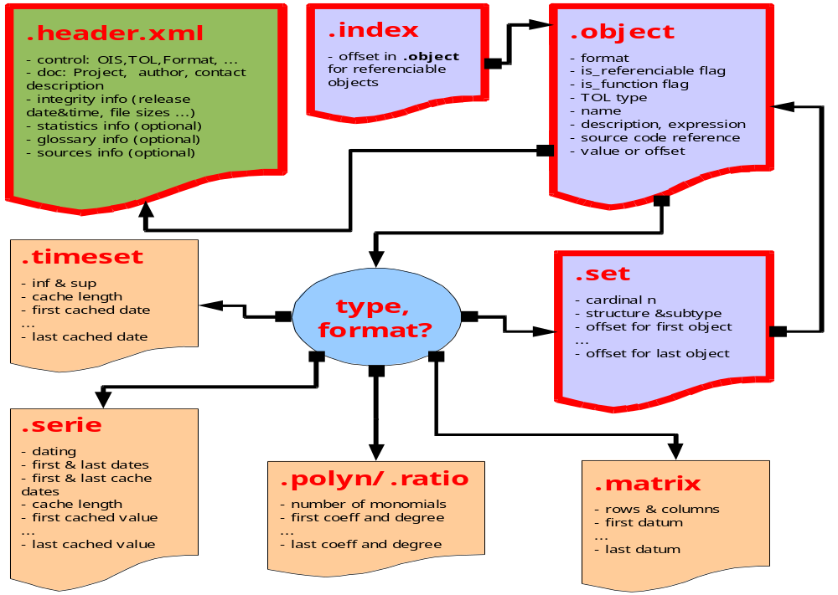
Estructura de una imagen OIS:

Slide 8
Sistemas OIS masivos:
Una imagen OIS eficiente ha de ser
  Comprimible de forma compatible con los índices y con la carga parcial: micro-compresión de cadenas atómicas de información BZip2). Cada elemento del OIS se almacena en un fichero separado dentro de un directorio si se pasa a Ois.Store una ubicación sin extensión. Es recomendable para imágenes muy grandes o si se desea hacer lectura parcial por ser el método más rápido.
  Empaquetable en un solo archivo .oza que permita el acceso independiente a cada fichero cargable directamente en memoria para mayor velocidad de acceso: ZipArchive. Es el método por defecto para los módulos por ser el método más limpio.
  Almacenable en un campo blob de una base de datos
  Consultable directamente en su estado original
Un uso potente requiere interfaz de usuario
  Sistema gráfico de previsualización en TOLBase
  Sistema de búsqueda y consulta externa
  Sistema de generación automática de documentación
Nota: En amarillo lo que está aún pendiente

